Slide 1
REDE BRASILEIRA DE CERTIFICAÇÃO, PESQUISA E INOVAÇÃO – RBCIP
PLANO DE DESENVOLVIMENTO DO
TURISMO DA PESCA ESPORTIVA DE RONDÔNIA
AUDIÊNCIA PÚBLICA CABIXI/RO

Slide 2
O Plano de Desenvolvimento do Turismo de Pesca Esportiva de Rondônia tem como finalidade estimular e atrair turistas regionais, nacionais e internacionais interessados em experiências de pesca em ambientes naturais, promovendo um turismo sustentável de “pesque-e-solte” preservando os recursos naturais para as gerações presentes e futuras. 07 (sete) municipios envolvidos: Cabixi, Pimenteiras do Oeste, Alto Alegre dos Parecis, Alta Floresta do Oeste, São Francisco do Guaporé, Costa Marques e Porto Velho
O Diagnóstico do Plano de Desenvolvimento do Turismo da Pesca Esportiva, corresponde a Etapa 2 do Plano de Desenvolvimento do Turismo da Pesca Esportiva, busca as melhores práticas sustentáveis para o desenvolvimento e crescimento do estado de Rondônia.
PLANO DE DESENVOLVIMENTO DO TURISMO DA PESCA ESPORTIVA DE RONDÔNIA

Slide 3
Ação | Ferramenta de ação | Responsável | Público beneficiário
1 - Organização do local e infraestrutura dos encontros nos municípios do estudo. | Contato com prefeituras e entidades. | RBCIP em parceria com o Grupo Gestor | Participantes dos workshops
2 - Mobilização das Pastas públicas das prefeituras e estado; Comunidade e setor comercial, instituições e Trade do Turismo de pesca esportiva de cada localidade. | Participação Social. | RBCIP em parceria com o Grupo Gestor de Rondônia. | Setor Público nas pastas do: Turismo, Cultura, Esporte, Desenvolvimento Econômico, Trabalho, Educação e Assistência Social; trade local; Pescadores esportivos, condutores de pesca, hospedarias, incluindo barcos hotel e flutuantes, comércio de pesca formal e informal, restaurantes, artesanato e gastronomia e agricultura familiar, Fecomércio, Sebrae, Universidades, etc
3 - Realização de Pesquisas para levantamento de dados. | Questionários estruturados incluindo sustentabilidade da atividade dentro da visão ambiental, da Pesca Esportiva e dos ods | Equipe RBCIP | Pescadores esportivos, condutores de pesca, turistas, hospedarias, comércio de pesca formal e informal, restaurantes, artesanato gastronomia, agricultura familiar. Secretarias de Meio Ambientes, Turismo, Planejamento e Desenvolvimento Econômico

Slide 4
Ação | Ferramenta de ação | Responsável | Público beneficiário
4 - Visitas e registros da infraestrutura pesqueira. | GPS e Drones | Equipe RBCIP | Municípios foco do trabalho.
5 - Levantamentos secundários: Documentos, legislações, dados econômicos, turísticos, dentre outros | Pesquisas em órgãos oficiais | Equipe RBCIP | Municípios foco do trabalho e Governo do Estado.
6 - Realização de Pesquisa externa | Pesquisa | Equipe RBCIP | Grupos oficiais de pesca esportiva.
7 – Elaboração e apresentação de diagnóstico dos municípios e um diagnóstico consolidado. | Resultados oriundos das metodologias aplicadas. | Equipe RBCIP | Equipe Gestora de Rondônia.

Slide 5
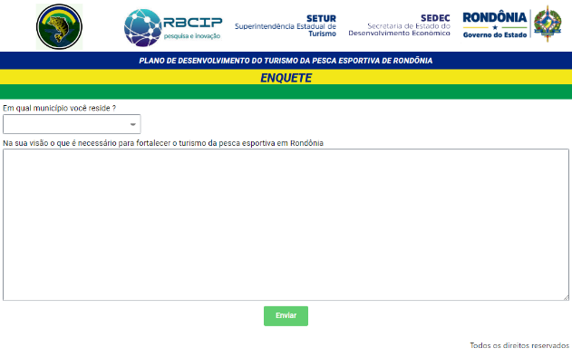
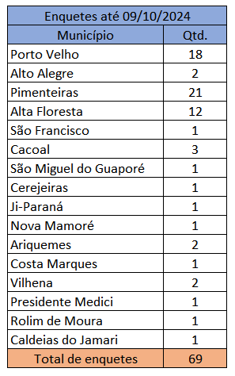
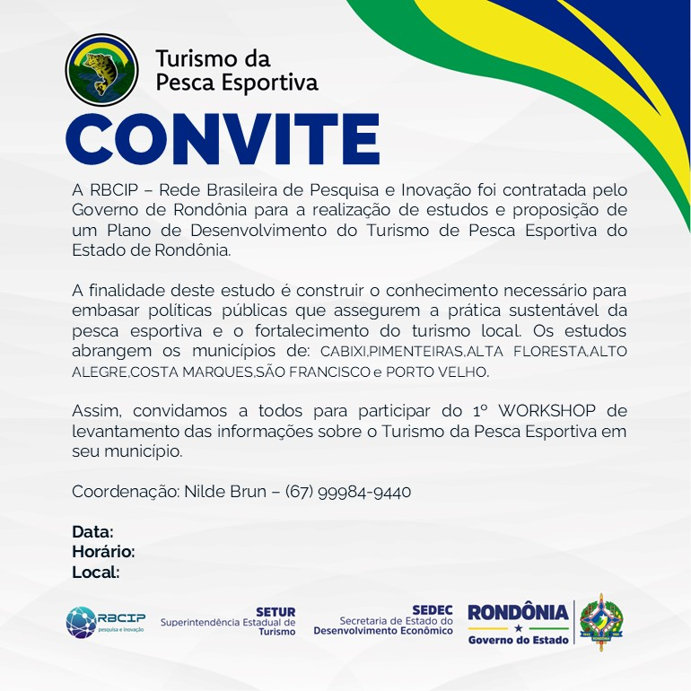
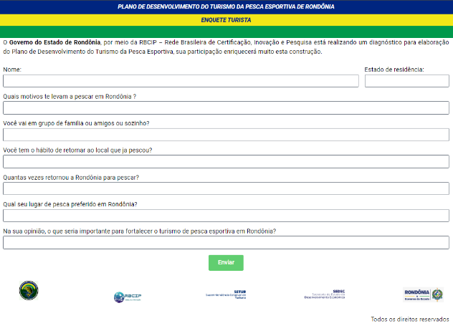
ENQUETES E ENDEREÇOS ELETRÔNICOS
https://enquete.portalpescaesportivarondonia.com/
Endereços eletrônicos
https://turista.portalpescaesportivarondonia.com/

Slide 6
Mundo
730 milhões pescadores recreativos e esportivos
US$ 190 bilhões/ano
USA
55 milhões pescadores recreativos e esportivos
US$ 51,2 bilhões/ano
Brasil
16 milhões pescadores recreativos e esportivos
270 mil empregos
R$ 17 bilhões/ano
120 milhões empregos
1,2 milhões empregos
¹, ²
³
⁴
¹Arlinghaus et al., 2009, ²FAO, 2012; ³Cicarrelli , 2006; ⁴ANEPE, 2017.

Slide 7
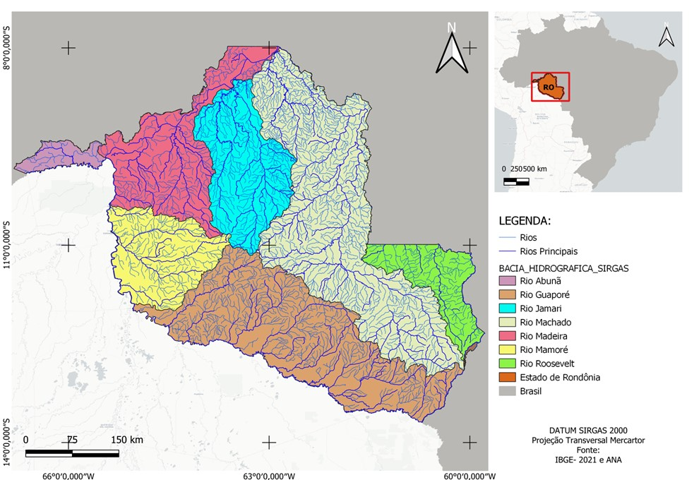
Pesca Esportiva no Estado de Rondônia
A Bacia Amazônica é a maior e mais diversa bacia de água doce do mundo, onde a Amazônia ocidental tem a maior área e diversidade de espécies de peixes.
A diversidade de espécies de peixes abrange 57 famílias, 525 gêneros e mais de 2.411 espécies. Destes, 111 gêneros (21%) e 1.089 espécies (45%) são endêmicos da Bacia Amazônica.
O Estado de Rondônia, localiza-se numa área de transição entre o bioma Cerrado e a Amazônia, apresentando áreas do bioma Pantanal, de planícies e serras. A pesca esportiva é uma atividade praticada em vários rios de Rondônia.
O estado tem os recursos hídricos formados pelos principais rios (bacias) como o Madeira, Guaporé, Mamoré, Abunã, Jamari, Machado e Roosevelt, que representam um grande potencial para a prática da pesca esportiva, esportes de natureza e trilhas aquáticas para contemplação da natureza.
Mapa temático exibindo as principais Bacias Hidrográficas do Estado de Rondônia

Slide 8
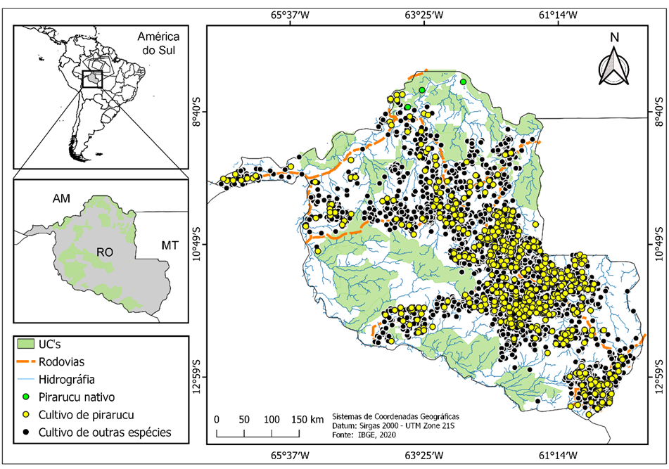
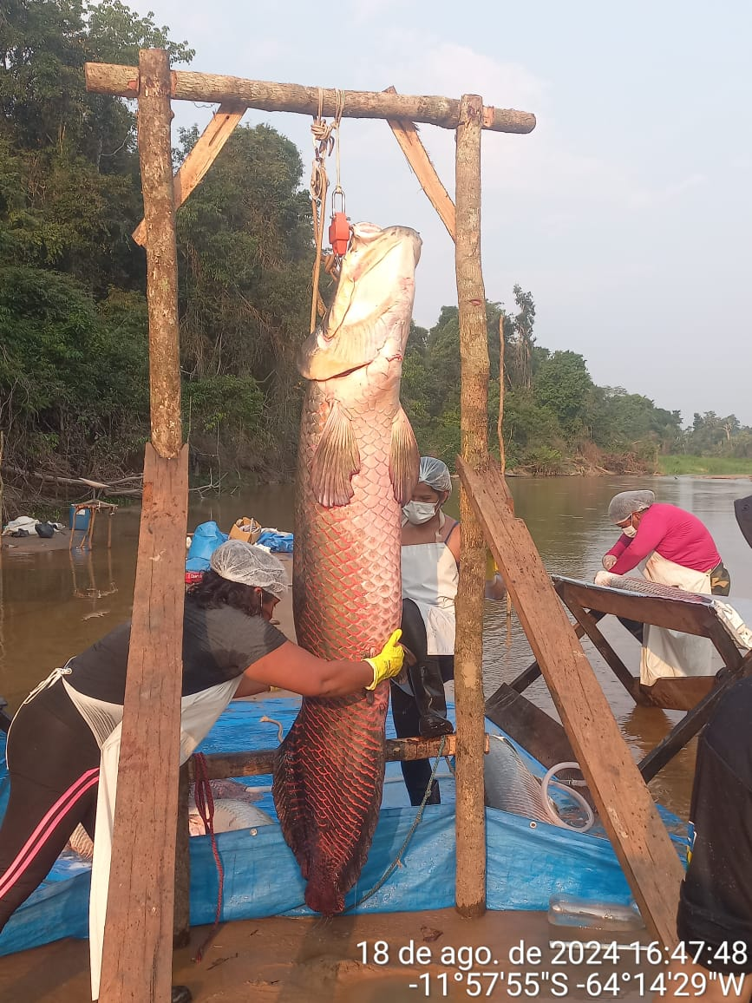
Pirarucus invasores nas bacias dos rios Guaporé e Mamoré e seus potenciais impactos sobre a pesca esportiva
Fugas de pirarucus das pisciculturas, contribuíram para sua invasão nos rios de todos os municípios rondonienses.
Resex – Rio Cautário

Slide 9
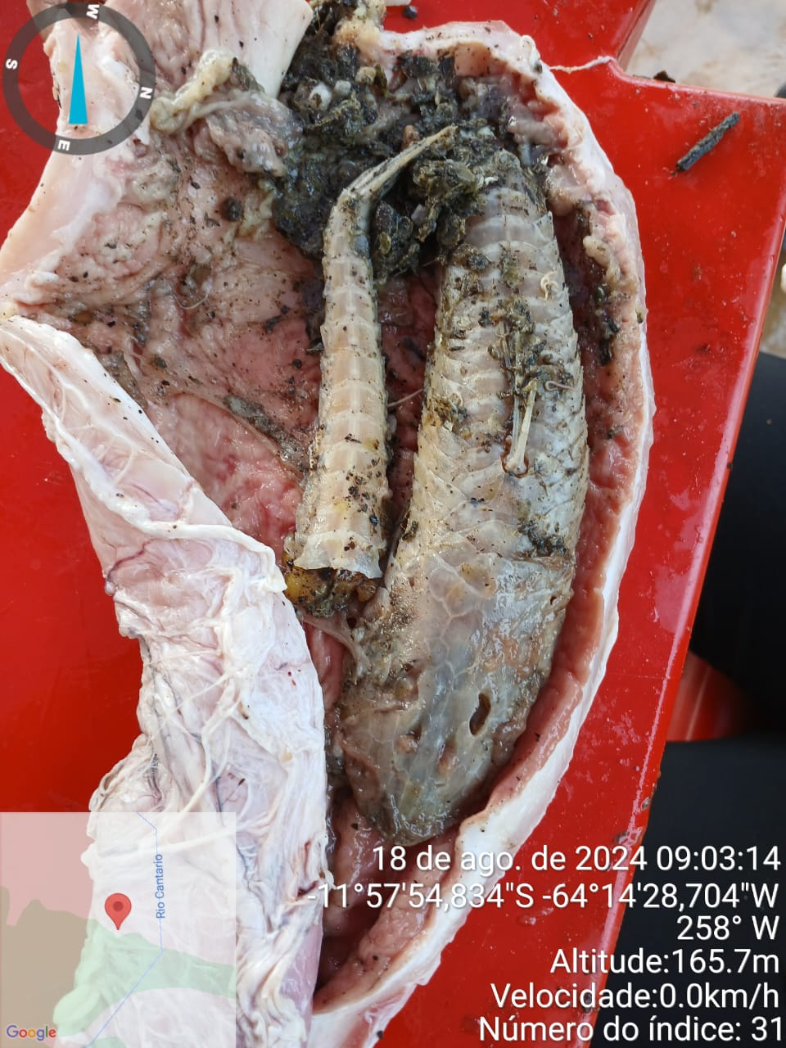
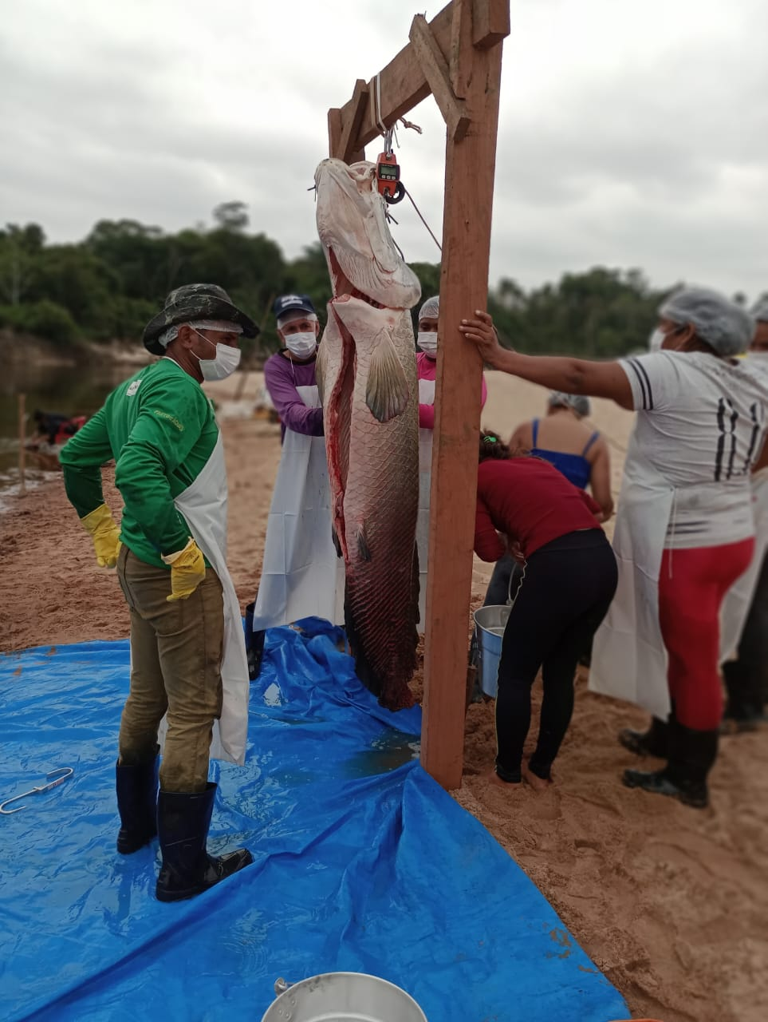
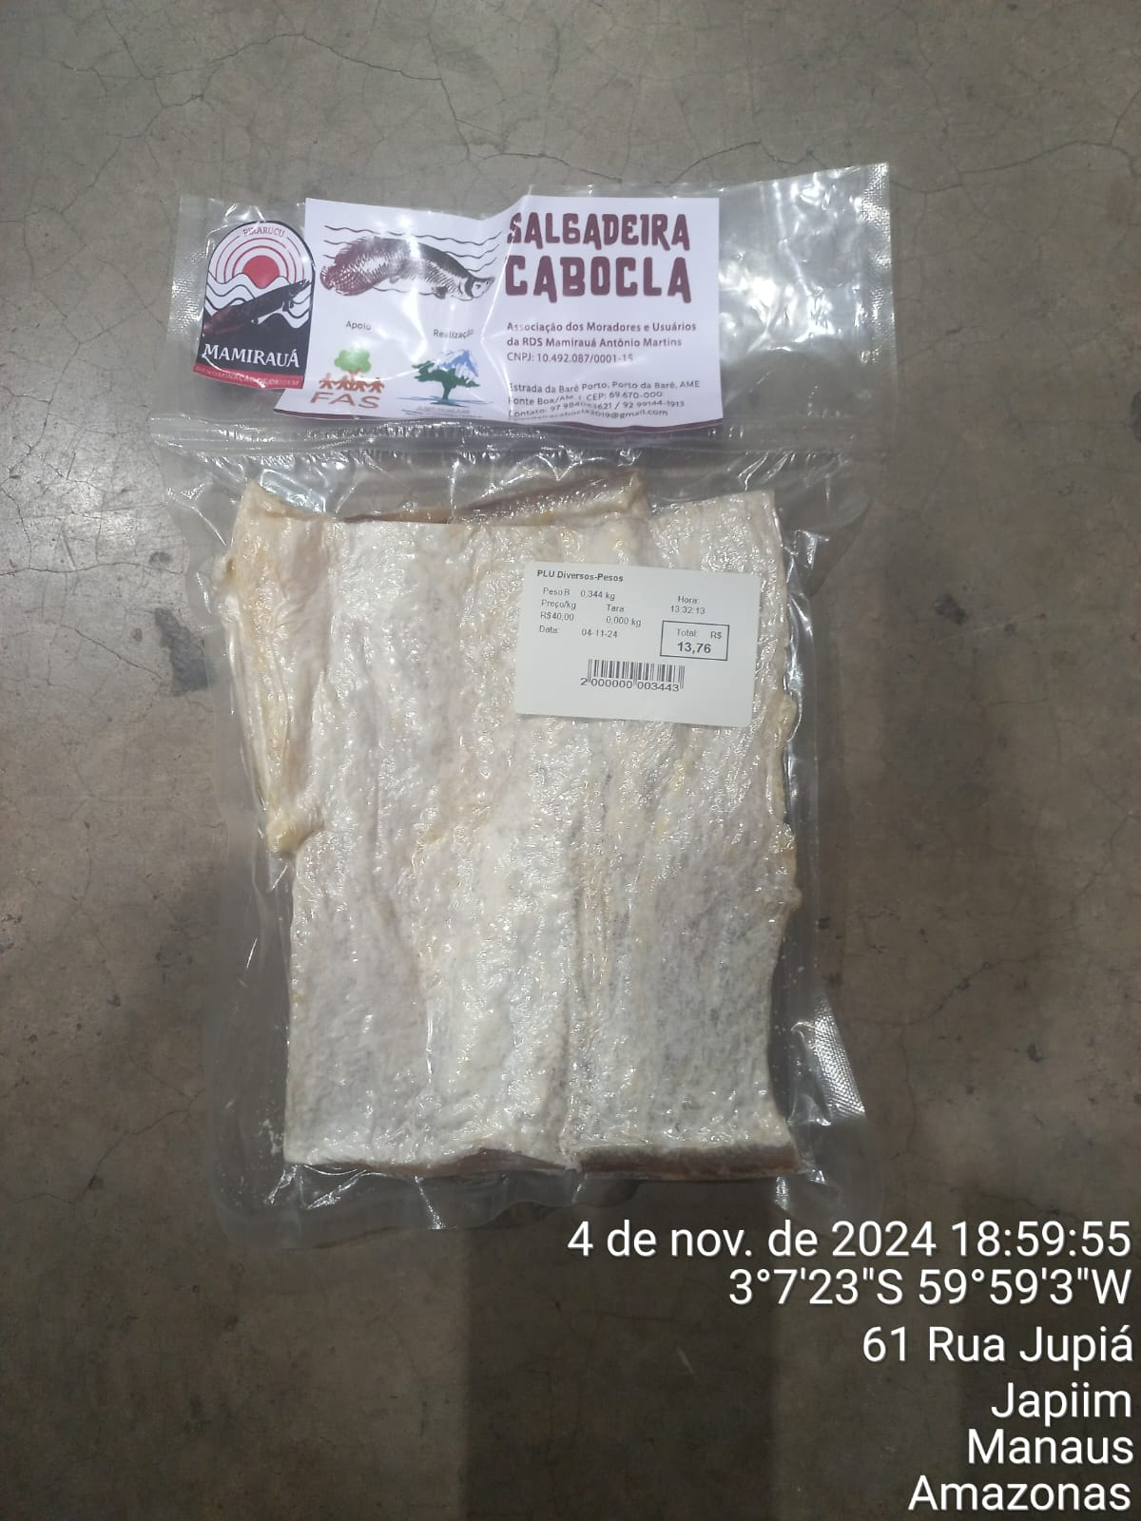
Pirarucus invasores nas bacias dos rios Guaporé e Mamoré e seus potenciais impactos sobre a pesca esportiva
Mitigação:
Fiscalização e monitoramento eficiente das pisciculturas com criação de pirarucu, evitando sua fuga para os rios;
Liberação da pesca esportiva, subsistência e comercial do pirarucu com cota de abate, em áreas afetadas com essa espécie;
Estimular a criação de associação piloto para comercialização do pirarucu nos municípios afetados com essa espécie.
Análise de conteúdo estomacal
Manejo do Pirarucu invasor
Cadeia Produtiva e comercial

Slide 10
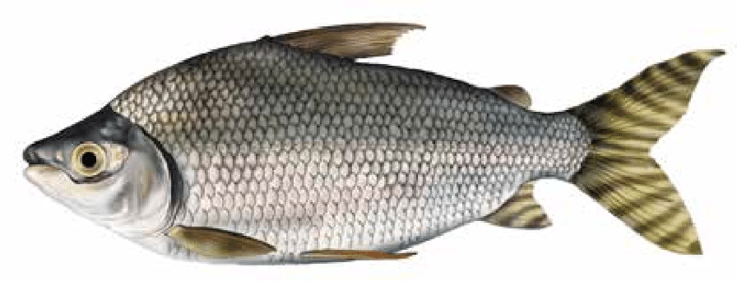
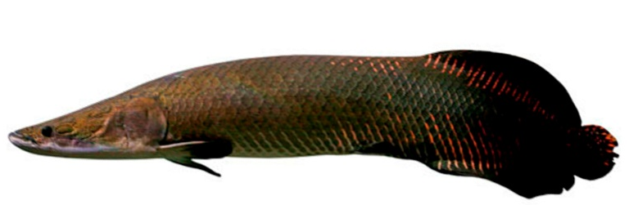
Introdução de Espécies Não Nativas e seus Impactos na bacia do rio Guaporé
Espécies invasoras tem causado preocupação.
1) O jaraqui-escama-grossa
2) O pirarucu
Impactos - Agora fazem parte dos estoques de peixes da região e ameaçam o equilíbrio da ictiofauna nativa.
Consomem matéria orgânica, incluindo ovas de outros peixes
Semaprochilodus insignis
Carnívoro voraz de grande porte (3m e 242Kg), ameaça predatória
Arapaima gigas
Ações Necessárias – Intensificar o monitoramento e controlar a população dos pirarucus invasores para preservar a biodiversidade de peixes local

Slide 11
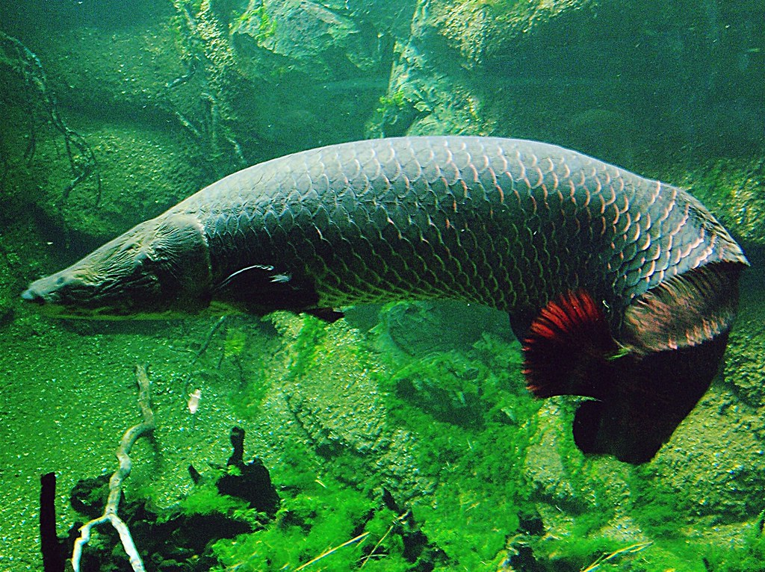
Observam-se a diminuição dos cardumes de peixes após a presença do pirarucu invasor na bacia do rio Guaporé.
Esta Foto de Autor Desconhecido está licenciado em CC BY-SA-NC

Slide 12
As bacias dos rios Madeira, Guaporé e Mamoré abrigam numerosas populações de peixes (mais de 1040 espécies registradas).
Estudos apontam que a presença de Hidreletricas e o desmatamento ameaçam os estoques de peixes dessa região.
Fonte: Equipe do estudo e IBGE (2022).

Slide 13
Mudanças nas Espécies de Peixes após o Barramento do Rio Madeira
Antes do Barramento
Traíra, piranha e cará mais frequentes na enchente -Menor presença de espécies sedentárias como pirarucu e tucunaré
Após o Barramento
Traíra, piranha e cará mais comuns na seca -Aumento de pirarucu, acará-açu e tucunaré -Elevada produção de bagres migradores na seca.
Impactos
Alteração nos padrões de migração - Possível aprisionamento de espécies migradoras -Mudanças na dinâmica sazonal dos ecossistemas aquáticos.
Esta Foto de Autor Desconhecido está licenciado em CC BY-SA-NC

Slide 14
Pesca Esportiva no Estado de Rondônia
De acordo com estudos de (2024):
O crescente segmento turístico da pesca esportiva no estado, vem atraindo anualmente para a região pescadores esportivos nacionais e estrangeiros, a fim de realizar pescarias na Amazônia para capturar os grandes troféus, fator que tem aumentando muito a pressão sobre os estoques naturais de peixes.

Slide 15
Pesca Esportiva no Estado de Rondônia
☞ Salientam ainda, que os órgãos gestores do estado e as comunidades envolvidas no turismo de pesca esportiva e pesca comercial necessitam de uma definição sobre os impactos ocasionados por cada um dos segmentos envolvidos nesse processo, bem como, medidas de zoneamento exclusivas de áreas de pesca esportiva na bacia do rio Guaporé e Madeira e futuramente a definição de cargas de exploração de pesca esportiva embarcada nos rios de Rondônia.

Slide 16
IMPACTO AMBIENTAL DA ATIVIDADE DA PESCA ESPORTIVA
A portaria IBAMA no 48/2007 estabelece a proibição da pesca durante o período de defeso no estado de Rondônia (entre 15/11 e 15/03), a maioria das infrações ao longo do período de estudo foi devido a este tipo de infração e pesca em locais proibidos. (Godim et al. 2023).
Agronegócio sem medidas de preservação e extração de madeira, extraindo mata virgem, incluindo as matas ciliares, assoreiam os rios, diminuindo a profundidade e a capacidade de recuperação de populações de peixes locais.
Geralmente as áreas mais protegidas ficam a montante (cabeceiras) dos rios e dentro de reservas ambientais onde os peixes se reproduzem e desovam, ficando aquelas à jusante dos rios e fora de reservas mais expostas à pesca predatória.
O manuseio dos peixes na atividade de pesque e solte. Tempo de exposição fora d’agua e cuidados na retirada do anzol

Slide 17
MODELOS DE PESCA ESPORTIVA SUSTENTÁVELNO MUNDO E BRASIL
Gestão Baseada em Ecossistemas - Países como: USA, Nova Zelândia
Avaliações contínuas para ajustar cotas de captura com base em dados atualizados.
Redução de Captura Acidental
Proteção de Habitat
Identificação e proteção de áreas essenciais para o ciclo de vida das espécies marinhas.
Implementação de tecnologias para minimizar a captura de espécies não-alvo.
Monitoramento Científico
Recuperação dos estoques
Aumento significativo das populações de peixes após períodos de declínio.
Este enfoque considera todo o ecossistema marinho, não apenas espécies individuais. Com práticas como a proteção de habitats críticos, monitoramento científico contínuo e redução de captura acidental.

Slide 18
MODELOS DE PESCA ESPORTIVA SUSTENTÁVELNO MUNDO E BRASIL
Modelos Europeus de Pesca Sustentável
Na Europa, países como Noruega, Grécia e Portugal
Pesquisa científica robusta-Legislação rigorosa-Proibição de descarte-Tecnologias avançadas de monitoramento
Pescaturismo integrado-Excursões guiadas educativas-Preservação de tradições pesqueiras-Diversificação de renda para pescadores
Portugal
Revitalização de comunidades pesqueiras-Áreas Marinhas Protegidas-Educação ambiental para turistas-Equilíbrio entre turismo e conservação
Noruega
Grécia
A Noruega se destaca com sua abordagem baseada em pesquisa científica robusta e legislação rigorosa. O país proibiu o descarte de peixes capturados e utiliza tecnologias avançadas para rastreamento e monitoramento.
Na Grécia e em Portugal, o pesca-turismo integra atividades turísticas às práticas de pesca tradicionais. Turistas participam de excursões guiadas, aprendendo sobre técnicas sustentáveis e a importância da conservação marinha. Essas práticas têm resultado em benefícios econômicos para comunidades pesqueiras e maior conscientização ambiental

Slide 19
MODELOS DE PESCA ESPORTIVA SUSTENTÁVELNO MUNDO E BRASIL
Modelos Asiáticos e do Pacífico – Japão e Austrália
Práticas que garantem a manutenção das populações de peixes.
Valorização das tradições pesqueiras locais.
Certificação MSC
Garantia de práticas sustentáveis reconhecidas internacionalmente.
Conservação de Estoques
Inovação Tecnológica
Uso de tecnologias avançadas para pesca seletiva e monitoramento.
Preservação Cultural
No Japão -integra o turismo à pesca sustentável, valorizando tradições pesqueiras e conservação dos estoques. Em áreas como Toba e as Ilhas Ogasawara, pescadores locais guiam turistas, proporcionando imersão nas técnicas tradicionais e práticas sustentáveis. Na Austrália a pesca sustentável voltada ao turismo segue padrões rigorosos, como os do Marine Stewardship Council (MSC) Conselho de Manejo Marinho Organização sem fins lucrativos que visa estabelecer padrões para a pesca sustentável, padrões do MSC são avaliadas por uma equipe de Órgãos de Avaliação de Conformidade.

Slide 20
MODELOS DE PESCA ESPORTIVA SUSTENTÁVELNO MUNDO E BRASIL
Modelos na América Central e Caribe
iniciativas de pesca sustentável voltada ao turismo, especialmente em áreas de manguezais e recifes de coral
o pescaturismo é promovido como alternativa econômica em áreas como o Golfo de Nicoya, com foco em práticas de pesque e solte.
Panamá
utiliza Áreas Marinhas Protegidas para controlar a sobrepesca e fomentar o turismo de pesca sustentável.
El Salvador
Costa Rica
El Salvador, Costa Rica e Panamá estão implementando iniciativas de pesca sustentável voltada ao turismo. Em El Salvador, projetos comunitários na Baía de Jiquilisco promove uma restauração de manguezais e a pesca artesanal sustentável.
Na Costa Rica, o pescaturismo é promovido como alternativa econômica em áreas como o Golfo de Nicoya, com foco em práticas pesque e solte.
O Panamá utiliza Áreas Marinhas Protegidas para controlar a sobrepesca e fomentar o turismo de pesca sustentável. Essas iniciativas visam proteger habitats críticos, restaurar estoques pesqueiros e proporcionar benefícios econômicos às comunidades locais.

Slide 21
MODELOS DE PESCA ESPORTIVA SUSTENTÁVELNO MUNDO E BRASIL
Iniciativas na América Latina - Argentina, Chile e Brasil
Gestão de pesca artesanal na Patagônia e Áreas Marinhas Protegidas.
Modelo TURF – Direitos de Uso territorial de Pesca em Caleta Coliumo e Ilhas Juan Fernández.
Brasil
Pesca esportiva sustentável na RDS – Reserva de Desenvolvimento Sustentavel Uatumã, Amazônia.
Argentina
Resultados
Equilíbrio entre conservação e desenvolvimento econômico local.
Chile
Na Argentina, destaca-se a gestão de pesca artesanal sustentável na Patagônia e a implementação de Áreas Marinhas Protegidas como Namuncurá –Banco Burdwood. O Chile adota o modelo de Direitos de Uso Territorial de Pesca (TURF) em locais como Caleta, Coliumo e as Ilhas Juan Fernández.
No Brasil, iniciativas como a da Reserva de Desenvolvimento Sustentável Uatumã, na Amazônia, promovem a pesca esportiva "pesque e solte" como prática sustentável.

Slide 22
Desafios e Perspectivas Futuras
Regulamentação Eficaz - Implementação de políticas mais robustas para garantir a sustentabilidade a longo prazo das práticas de pesca.
Capacitação Local - Treinamento de pescadores, monitores de pesca e comunidades para atender às demandas do turismo sustentável.
Tecnologias Avançadas - Integração de drones e sensores aquáticos para melhorar o monitoramento, a fiscalização e a gestão dos recursos pesqueiros.
Educação Ambiental - Maior ênfase na conscientização de turistas e comunidades locais sobre a importância da pesca sustentável.

Slide 23
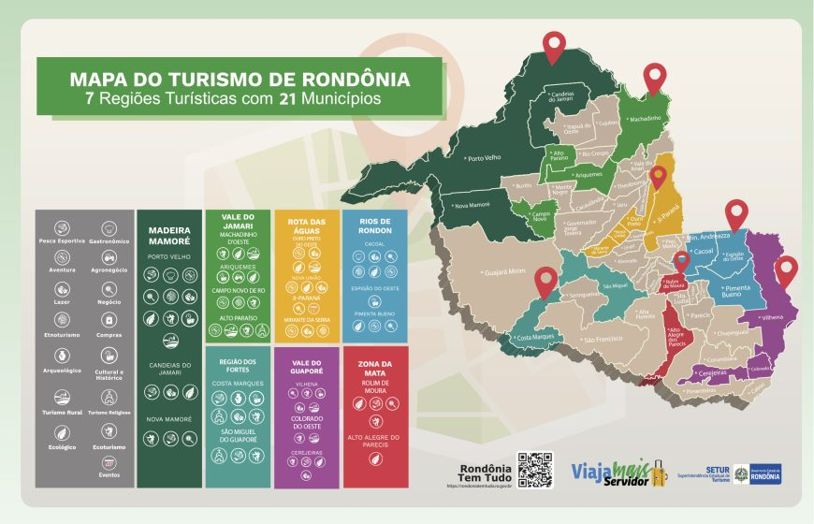
Programa de Regionalização e Mapa do Turismo Brasileiro
Em Rondônia, o Mapa de Regionalização foi instituído pela Portaria nº 57/2019/SETUR-CTUR, publicado no DOE nº 219 de 22/11/2019. O estado é dividido em polos turísticos, porém o Programa de Regionalização não contempla todos os municípios objeto deste estudo. Das sete regiões turísticas de Rondônia, apenas quatro municípios relevantes para este estudo estão incluídos: Porto Velho, Costa Marques, Pimenteiras do Oeste e Alto Alegre dos Parecis.
Polo Turístico Madeira Mamoré
Polo Turístico Região dos Fortes.
Polo Turístico Rios de Rondon.
Polo Turístico Rotas das Águas.
Polo Turístico Vale do Guaporé.
Polo Turístico Vale do Jamari.
Polo Turístico Zona da Mata
Costa Marques
Pimenteiras do Oeste
Alto Alegre dos Parecis
Porto Velho

Slide 24
PROGRAMA DE REGIONALIZAÇÃO E MAPA DO TURISMO BRASILEIRO
Categorização Turística do Município - Cabixi não faz parte do Programa de Regionalização do Turismo do Mapa do Turismo Brasileiro (2024), ferramenta importante para orientar e promover o desenvolvimento turístico no Brasil. A categorização dos municípios no Mapa do Turismo Brasileiro é um instrumento elaborado pelo Ministério do Turismo (MTur) para identificar o desempenho da economia do setor nos municípios que constam no Mapa do Turismo Brasileiro.
O Planejamento é o primeiro passo no processo de transformação de um destino, criando condições para se atingir os objetivos desejados. O Planejamento tem ainda o grande desafio de fortalecer as características intrínsecas ao destino, tornando-o diferenciado e competitivo, por isso mesmo precisa ser revisitado a todo tempo e se constitui em um processo contínuo de tomada de decisões, flexível e, necessariamente, participativo.

Slide 25
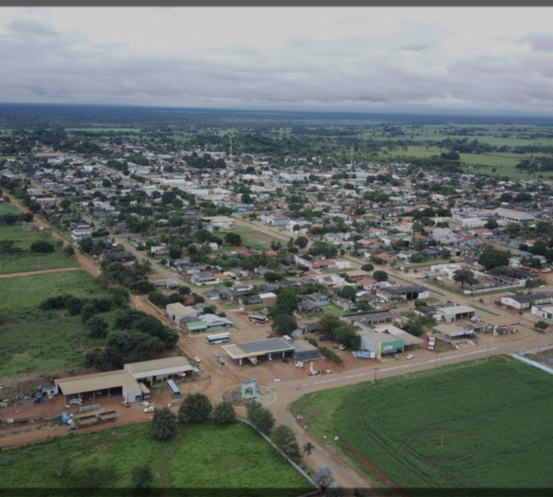
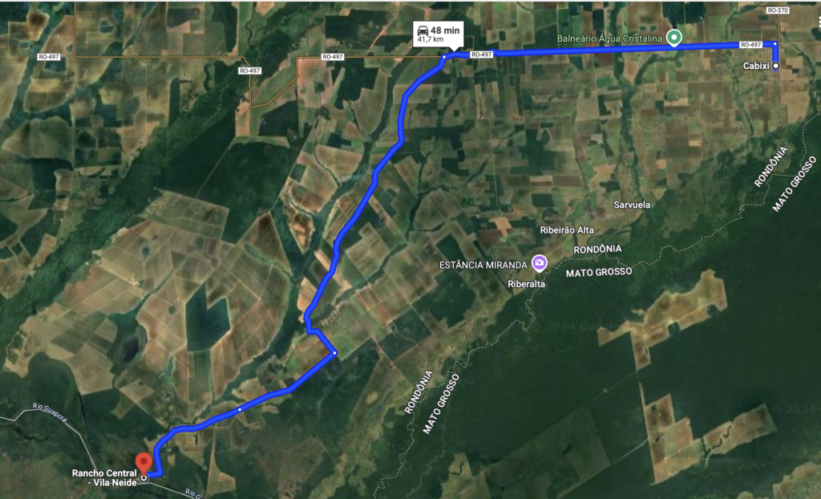
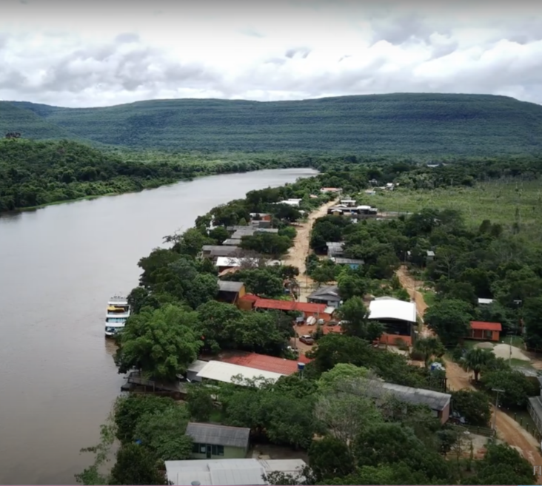
CABIXI/RO

Slide 26
CARACTERIZAÇÃO DO MUNICÍPIO DE CABIXI/RO
Informações socioeconômicas
Segundo o IBGE (2022), Cabixi possui 5.363 habitantes distribuídos numa área territorial de 1.314.352 Km², gerando uma densidade demográfica de 4,07 hab/Km². O Índice de Desenvolvimento Humano é de 0,605, abaixo da média do Estado (0,756).
IDEB – anos iniciais – 5,8
IDEB – anos finais – 5,0
Economicamente Cabixi destaca-se pelo agronegócio, mas destacando-se a produção de milho, soja e bovinos. O PIB per capita do Município é de R$47.051,83 mil por habitante (IBGE 2021), acima da média estadual de R$32.045,00.

Slide 27
A agricultura familiar desempenha um papel importante, contribuindo para a subsistência e a economia local. Quanto à pecuária, voltada especialmente para a criação de gado de corte, é uma atividade econômica importante, impulsionada pela extensão de áreas para pastagem
O setor comercial é limitado, atendendo principalmente às necessidades da população local, com lojas, mercados e serviços que suportam o consumo da comunidade. Embora em desenvolvimento, o ecoturismo e a pesca esportiva são potenciais para a diversificação da economia
Distrito Guaporé, há duas vilas onde residem comunidades ribeirinhas: a Vila Neide e a Vila São João. No Distrito Guaporé, através do rio, as comunidades executam atividades que lhes proporcionam fonte de renda e de sobrevivência, como a pesca para subsistência e o turismo ecológico. Além das famílias que atualmente moram no Distrito, há pousadas e diversas casas de veraneio.
Segundo dados do IBGE (2022), os serviços públicos de abastecimento de água cobrem 85,8% da população do município, acima da média do estado de Rondônia (55,95%) e da média nacional (84,24%). A água tratada e fornecida à população de Cabixi é captada do Rio Cabixi, através de poço de sucção..

Slide 28
O Município de Cabixi não possui cobertura por sistema convencional de esgotamento sanitário, fazendo com que a população busque outras alternativas para escoar seus efluentes, as quais muitas vezes são formas inadequadas.
o município possui uma malha viária urbana de 36,50 Km e uma malha rural de 580 Km. Aproximadamente 85% das vias da cidade são asfaltadas, representando 31 Km. Considerando o número reduzido de vias do município, as condições das vias públicas podem ser classificadas como satisfatórias, com manutenção regular.
Segundo dados do IBGE (2022), os serviços públicos de abastecimento de água cobrem 85,8% da população do município, acima da média do estado de Rondônia (55,95%) e da média nacional (84,24%). A água tratada e fornecida à população de Cabixi é captada do Rio Cabixi, através de poço de sucção.
De acordo com o IBGE (2010) 77% da população total fazem uso de fossas rudimentares, 21% utilizam fossas sépticas ou fossa filtro não ligada à rede e 2% despejam seus efluentes em outros escoadouros da rede pluvial, como valas, rios e lagos.

Slide 29
CARACTERIZAÇÃO DO MUNICÍPIO DE CABIXI/RO Desafios ambientais
O município enfrenta desafios ambientais que estão relacionados ao desmatamento, ao uso inadequado do solo, e à expansão das atividades agropecuárias.
Cabixi localiza-se na Amazônia Legal e a pressão por expansão da fronteira agrícola tem levado ao desmatamento de áreas significativas de floresta nativa. A derrubada de vegetação para criação de pastagens ou cultivo agrícola reduz a biodiversidade e afeta os ecossistemas locais.

Slide 30
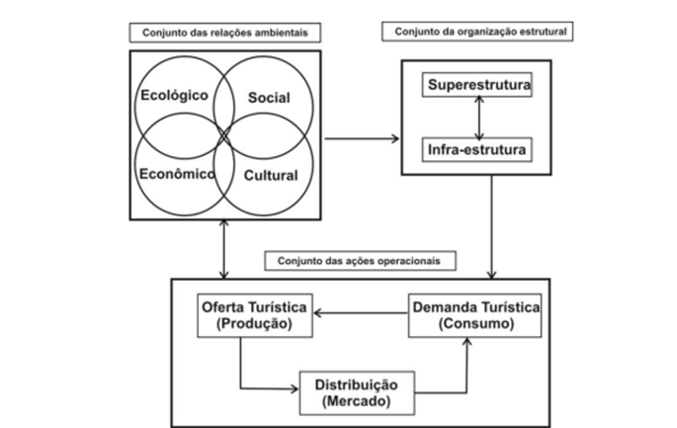
CARACTERIZAÇÃO DA PESCA ESPORTIVA EM CABIXI/RO Base Metodológica para caracterização do Turismo da Pesca Esportiva – Sistema de Turismo
Fonte: adaptação do modelo de Beni (2003), por Heros Augusto
Santos Lobo, disponível no artigo “Sistemas Socioambientais
Complexos: Contribuições Teóricas
Para o Estudo da Modelagem Sistêmica do Turismo”.

Slide 31
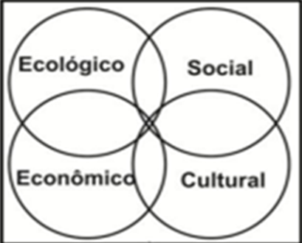
Base Metodológica para Caracterização do Turismo da Pesca Esportiva
1 – O conjunto de relações ambientais- relação entre o turismo e o meio ambiente – econômico, social, cultural e ecológico

Slide 32
2– O conjunto da organização estrutural -superestrutura, ou seja, as políticas e as diretrizes que regulam e desenvolvem a atividade turística e a tríplice infraestrutura: básica, turística e de apoio.

Slide 33
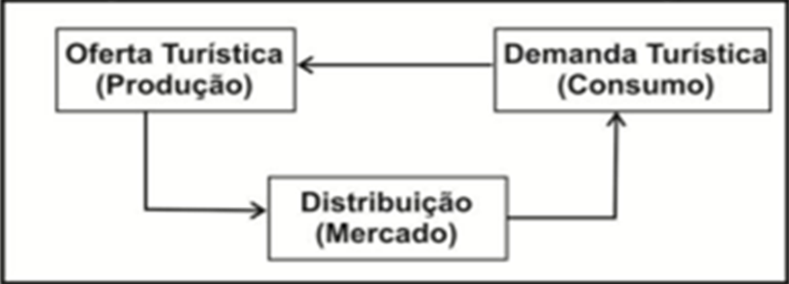
3 - O conjunto das ações operacionais - relação no mercado da Oferta e da Demanda turística e o Processo de Distribuição (mercado).

Slide 34
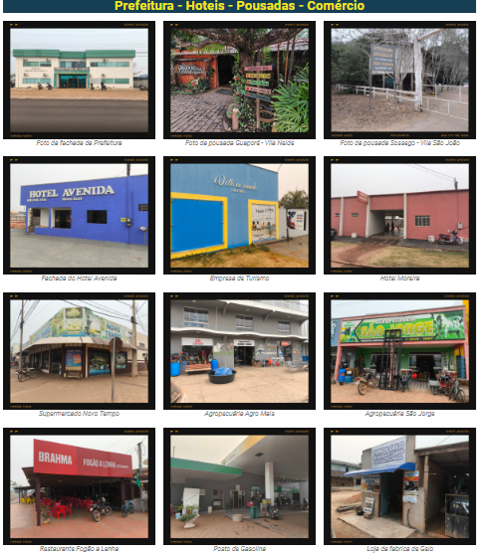

Slide 35
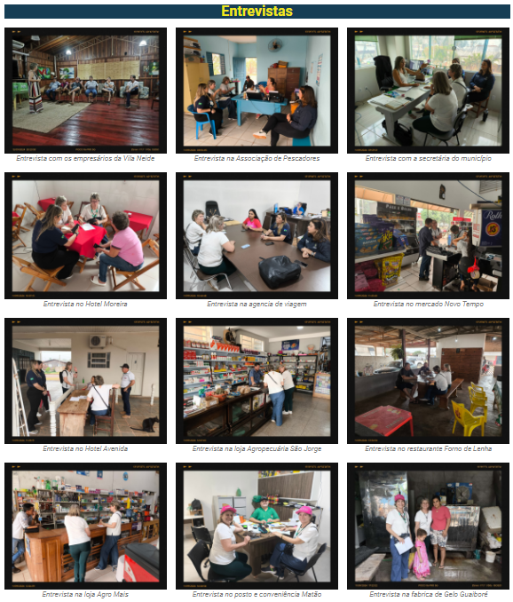

Slide 36
REDE HOTELEIRA – CABIXI/RO
Foram entrevistados 08 (oito) empreendimentos da rede hoteleira, totalizando em torno de 69 unidades habitacionais e 221 leitos. Dos empreendimentos, 04 (quatro) deles operam com sistema de Dayuse.
Os hotéis urbanos oferecem hospedagem com café da manhã e sua clientela é mais voltada para o público que vem à cidade por questões de negócios e trabalho. Não são impactadas pelos turistas.
As pousadas oferecem hospedagem com diária completa, além de pacotes conforme interesse dos turistas, envolvendo traslado, barco, guiamento, embarcação, gasolina, lanches e isca; diretamente ou por meio de parcerias.

Slide 37
COMÉRCIO DE CABIXI/RO
Foram entrevistados 06 (seis) empreendimentos do comércio: 83,3% estão em operação há mais de 10 anos e sua principal clientela é a população local, seguida dos turistas. Eles acreditam no turismo e somente para 33,3% dos entrevistados a atividade do turismo é pouco importante.
Nos últimos 12 meses o desempenho dos negócios foi variado, mas para 66,6% oscilou entre excelente e bom.
Dentre os fatores que mais influenciaram os negócios pode-se destacar: Alta demanda pela pesca esportiva; a sazonalidade do turismo; os impactos ambientais; a concorrência; o medo do empresariado em investir e aqueda no número de turistas.

Slide 38
Intervenções para melhorar o ambiente comercial e a pesca esportiva
Política de captura do pirarucu;
Asfalto entre cabixi e pimenteiras;
Repovoamento do rio;
Mais pessoas qualificadas para trabalhar no comércio;
Fechamento da pesca;
Maior divulgação da pesca na região
Maior divulgação da cidade e eventos
Melhoria dos voos; melhoria das estradas; fortalecer o comércio local
Atrair mais negócios.

Slide 39
Titulação definitiva da propriedade;
Fiscalização;
Fechamento total da pesca; cota zero;
Melhorar o comércio local;
Mais voos a preços acessíveis;
Melhorar as condições da linha 11 que alagam no período das cheias deixando as pessoas ilhadas;
Divulgação de Cabixi na rota da pesca esportiva;
Curso para piloteiros;

Slide 40
Visão de futuro
o município quer ser reconhecido como:
Cidade do peixe.
Cidade do turismo sustentável.
Rio Guaporé e Cabixi - tão lindo pedacinho do Brasil.
A pesca Esportiva é AQUI!.
Paraíso da pesca.
Portal da Pesca esportiva na Amazonia

Slide 41
Entraves para o desenvolvimento do turismo da pesca esportiva e gestão dos recursos pesqueiros
Voos insuficientes em Vilhena/RO;
Falta de fiscalização e policiamento;
Comércio pequeno e caro;
Pesca comercial e predatória que impacta os turistas. 80% são da região e 20% de outros estados;
As estradas, muito barro na época das chuvas; sinalização inadequada prejudica muito os turistas que vêm de outros estados - MG, SP, PR, SC e os da região;
Faltam piloteiros;
Fiscalização ausente.

Slide 42
1 - Em relação ao conjunto de relações ambientais
Mostra a relação entre o turismo e o meio ambiente – econômico, social, cultural e ecológico – no qual se cria, se insere, influência e por ele é influenciado.
PONTOS FORTES
Facilidade de acesso ao Rio Guaporé e ao Rio Cabixi;
Paisagem local – flora e fauna abundante, População receptiva ao turista;
Clima quente, favorável para a pesca,
Cidade limpa e organizada,
existência do turismo - Renda gerada pela atividade de turismo de pesca esportiva para a população envolvida - Geração de empregos – loja de pesca, pousadas, pescadores;
Longa bacia de rios - Variedade das espécies de peixes;
Grande parte dos turistas praticam a pesca esportiva com consciência;
Voluntários da cidade e pousadas e piloteiros na limpeza dos rios Guaporé e Cabixi;
Piloteiros - a grande maioria é guardião dos rios.

Slide 43
PONTOS FRACOS –
Existência de Turismo Predatório - Pesca com malha e rede,
Desconhecimento da legislação da pesca tanto dos moradores quanto dos turistas; Ausência de fiscalização e monitoramento dos rios e estradas;
Ausência de parceria com os empresários do agro, visando a preservação dos rios; Descumprimento da legislação do agro, provocando valetas e derramamento de agrotóxicos nos rios e assoreamento.;
Falta cooperação entre os pousadeiros;
Depredação do meio ambiente – queimadas gerando grandes secas;
Redução na quantidade de peixes no rio Guaporé. Diminuição do tucunaré em função da invasão do Pirarucu;
Legislação – permite a retirada de peixes acima de 80 cm, que são as matrizes; Legislação possibilita uso de redes pelos pescadores. 80% dos pescadores não têm carteirinha, além da não fiscalização da existência delas;
Ausência de fiscalização rigorosa junto ao pescador profissional;
Renda insuficiente para se manter durante o período de baixa temporada – pescadores e piloteiros;
Ausência de campanhas de sustentabilidade para conscientização da população e turistas sobre a pesca esportiva;
Ausência de sigilo nas denúncias ambientais pelos órgãos fiscalizadores.

Slide 44
OPORTUNIDADES
Aumento da consciência da população sobre as questões de sustentabilidade.; aumento do número de mulheres pescando no brasil e região.
AMEAÇAS
Condições climáticas – queimadas, desmatamentos, seca e a diminuição das águas do rio.
Políticas diferenciadas na legislação de MT, RO e Bolívia – período de defeso – abertura e fechamento da pesca.
Política muito branda no estado de Rondônia que oportuniza a pesca predatória.
Pesca no período de defeso, sem qualquer fiscalização.
População do Brasil com baixa consciência ambiental.

Slide 45
2 - Em relação ao conjunto da organização estrutura
Mostra a superestrutura, ou seja, as políticas e as diretrizes que visam regular e desenvolver a atividade turística, sempre em harmonia com o conjunto das relações ambientais e a tríplice infraestrutura: básica, turística e de apoio, necessárias aos turistas e, especialmente, e aos moradores da localidade onde o turismo é foco de implementação.
PONTOS FORTES
Infraestrutura das pousadas,
Sinalização local, placas de identificação,
Existência do Conselho Municipal de Turismo,
Existência de CAT - Centro de Atendimento ao Turista.

Slide 46
PONTOS FRACOS
Ausência de divulgação da localização do município e informações sobre a pesca esportiva; Ausência de porto público em pontos estratégicos.
Estrada ruim – linhas 11 que dá acesso às pousadas no período de chuvas ficam alagadas, impedindo os acessos; ausência de linha de financiamento específica para a pesca esportiva.
Diferença tarifária entre as pousadas; Falta incentivo para a inserção da agricultura familiar no processo do turismo.
Pouca produção local de artesanato, atividade não fomentada, Ausência de cursos de capacitação e interesse da população em participar. Curso no período de alta temporada dificulta a participação.
Ocupação das pousadas em 40%. Fluxo baixo de turistas, Guias de pesca sem cadastro no Ministério do Turismo/CADASTUR.
Guias sem renda suficiente para fazer da atividade do turismo sua fonte principal de renda, Cadeia do turismo fragilizada – não possuem agência de turismo que atua na pesca esportiva. As pousadas fazem agenciamentos diretos. Agência de viagem com pacote emissivo (atende apenas uma pousada de pequeno porte, eventualmente).
Conselho Municipal de Turismo e Centro de Atendimentos ao Turista sem finalidade e atendimento; Ausência de Plano Municipal de Turismo da pesca esportiva.

Slide 47
AMEAÇAS
Ação judicial na Vila Neide impactando mais de 300 casas e o turismo local, prejudicando a ampliação de investimentos em infraestrutura turística.
Falta de voos regulares e aeroportos preparados para receber os aviões em clima com fumaça.
Poucas companhias aéreas atuando em Vilhena.

Slide 48
3 - Em relação ao conjunto das ações operacionais
Mostra a relação no mercado da oferta e da demanda turística e o processo de distribuição. A organização da oferta por meio da formatação de produtos turísticos é estratégia para o desenvolvimento dos destinos e das regiões onde estão inseridas.
PONTOS FRACOS
Produtos não formatados - Inexistência de roteiro turístico; Inexistência da cadeia formal do turismo; Ausência de pousadeiros em eventos de divulgação da pesca esportiva; Divulgação somente pela internet, feito individualmente pelas pousadas.
Principal produto do turismo da pesca esportiva (PEIXE), encontra-se em risco.
Ausência de monitoramento do turismo da pesca esportiva - dificultando a implantação de políticas públicas para o turismo da pesca esportiva.
Turistas partindo do local, sem qualquer souvenir; Ausência de espaços de comercialização para o pouco artesanato que tem.

Slide 49
ENQUETE
28%
13%
12%
7%

Slide 50
PONTOS DE GEOREFERRENCIAMENTO
Cabixi - Vila Neide/Vila São João
Região | Coordenadas Geográficas | Espécies Mais Comuns
Cabixi | 13°29'10"S 60°32'27"W | -
Vila Neide | 13°39'10"S 60°47'34"W | -
Vila São João | 13°39'40"S 60°46'15"W | -
Rio Guaporé | 13°39'28"S 60°48'27"W | Cachará, Pirará, Cachorra
Rio Guaporé - Bolivia | 13°38'08"S 60°50'36"W | Pirarucu
Rio Guaporé | 13°37'08"S 60°52'36"W | Corvina, Caparari
Rio escondido | 13°36'12"S 60°53'05"W | proibido a pesca (berçário)
Rio Guaporé | 13°37'35"S 60°51'33"W | Tucunaré, Traíra, Pirarucu
Rio Guaporé | 13°40'35"S 60°46'15"W | Cachará

Slide 51
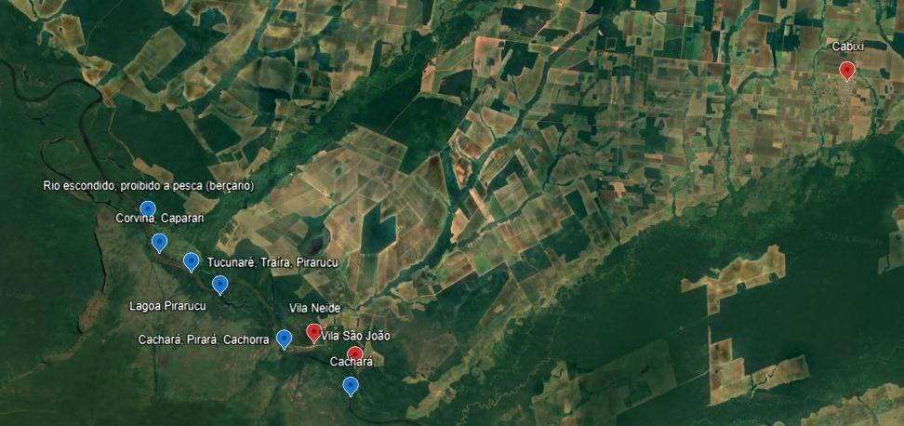

Slide 52
A despeito de existir um COMTUR – Conselho Municipal de Turismo, não existe uma governança turística envolvendo os stakeholders na definição de prioridades, estratégias e compartilhamento de responsabilidades na gestão do turismo, com políticas equilibradas de desenvolvimento econômico com a preservação dos recursos naturais, culturais e históricos, garantindo que o turismo seja viável a longo prazo
Não dispõe também de mecanismos de monitoramento e avaliação contínua das políticas implementadas. O município encontra-se distante da capital Porto Velho, territorialmente e na pauta do turismo, onde as estruturas de governança estão mais avançadas e organizadas.
.
Políticas públicas de desenvolvimento do turismo da pesca esportiva devem ser instaladas no estado de Rondônia com capilaridade para atender aos anseios e particularidade de cada município,
como: Estudos do Pirarucu; Qualificação em culinária, Capacitação em atendimento ao turista, manuseio do peixe da pesca esportiva, dentre outros. Oferta turística A grande oferta está no rio Guaporé, especialmente.
1
2
3

Slide 53
4
5
6
A grande oferta está no rio Guaporé, oferta esta, que pode entrar em risco por falta de legislação adequada, fiscalização sistemática e consciência predatória dos moradores e turistas que usam este recurso para as mais diversas finalidades.
Cabixi vem enfrentando a presença do peixe Pirarucu no rio Guaporé, os moradores vêm percebendo que esta presença está reduzindo a diversidade de espécies nos rios, devido a sua voracidade e tamanho.
Cabixi apresenta uma oferta turística centrada na Vila Neide e São João, distante 41 km da cidade por estrada que necessita continuamente de manutenção
A oferta turística requer investimentos empresariais contínuos, entretanto, a ausência de regularização das terras e a ação judicial em andamento inibe investimentos locais e impedem a atração de novos investidores para a localidade.

Slide 54
7
8
9
O pilar da educação e capacitação é crucial para a implantação de uma governança eficiente. Capacitar os gestores públicos, empresários e trabalhadores do setor turístico para atuar de forma qualificada é essencial para alcançar resultados consistentes e sustentáveis. Esta ação também é incipiente no município .
Integração intersetorial é Fundamental a articulação entre diferentes setores da economia, como transporte, cultura, meio ambiente, infraestrutura e segurança. Cada setor desempenha um papel no sucesso do turismo e deve estar alinhado com as metas turísticas da região. O artesanato, a cultura, a participação da agricultura familiar, dentre outros, encontram-se fora do processo.
A participação da cidade é muito pequena, considerando inclusive a ausência de atratividade local tanto para os moradores, quanto para os turistas.
Não há atração de visitantes por meio de campanhas de marketing e promoção do destino. Isso envolve a criação de uma identidade turística e a comunicação eficaz dos atrativos da região para o público-alvo, fornecendo ao turista, informações seguras, atualizadas e completas, agregando inovação tecnológica e de mídias, sobre atrativos turísticos, eventos, infraestrutura, serviços, acessos e história da região ou município, com a recomendação de programas e atividades adequados ao perfil do turista

Slide 55
10
11
12
Outro problema enfrentado diariamente é a diferença de legislação entre o Brasil e a Bolívia, o rio Guaporé é um rio binacional e precisa de ajustes quanto ao início e término de defeso, precisa de uma fiscalização conjunta de forma que o turismo de pesca esportiva seja uma realidade na região.
Demanda turística - conceito que se refere ao número de pessoas que praticam o turismo num determinado período. A atividade de pesca esportiva no município de Cabixi é uma realidade, com movimento contínuo de turistas de outros estados e do próprio estado de Rondônia e dos moradores. Não existe nenhum estudo nem pesquisa, nem controle sobre a quantidade de turistas que visitam o município de Cabixi, nem qual é o perfil deste público, nem o seu grau de consciência.
Muitos turistas acampam na beira do rio, deixando apenas rastro de sua passagem mensuradas através da quantidade de lixo recolhido pelos voluntários locais, uma vez por ano..

Slide 56
Principais solicitações:
Regularização da vila Neide
Implantar fiscalização no rio e um posto no vila Neide
Fechamento da pesca aos moldes da legislação de MT e GO 4. Fechar somente a pesca predatória e incentivar a pesca esportiva –
Implantar cota zero
Criar alternativas de renda para o pescador profissional
Aumento da fiscalização nos rios e estradas e nas valetas do agronegócio
Maior divulgação da pesca esportiva
Maior conscientização coletiva.
Capacitações em baixa temporada: atendimento ao cliente; piloteiro; manutenção de barcos; culinária e manipulação de alimentos e conservas;
Incentivar o artesanato local
Asfaltar a linha 11 (12 km)
Sinalizar estradas e atrativos
Fazer um portal na estrada para vila Neide e são João
Fazer mirante na estrada
Aumentar n. de voos e incentivar outras cia aéreas
Intervir junto ao MPF para ajudar a resolver a questão da ação judicial
Participar de feiras especificas de pesca esportiva
Governo incentivar a participação em rodadas de negócios e feiras.
Trabalhar somente o turismo de pesca esportiva na região de cabixi

Slide 57
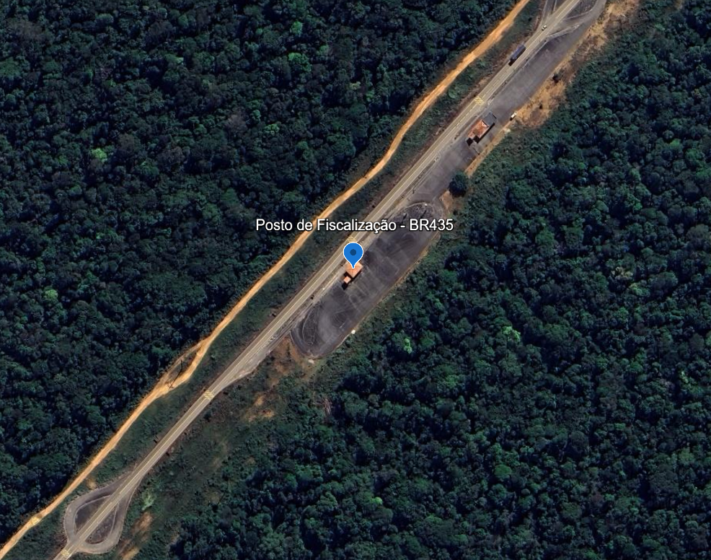
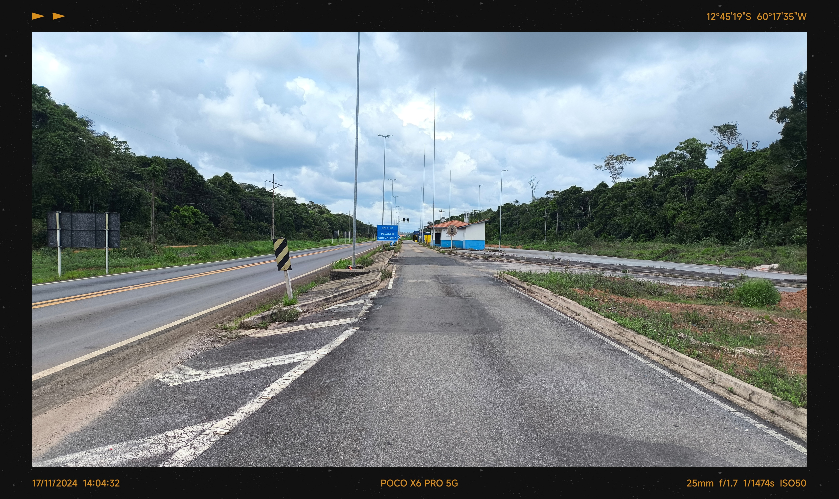
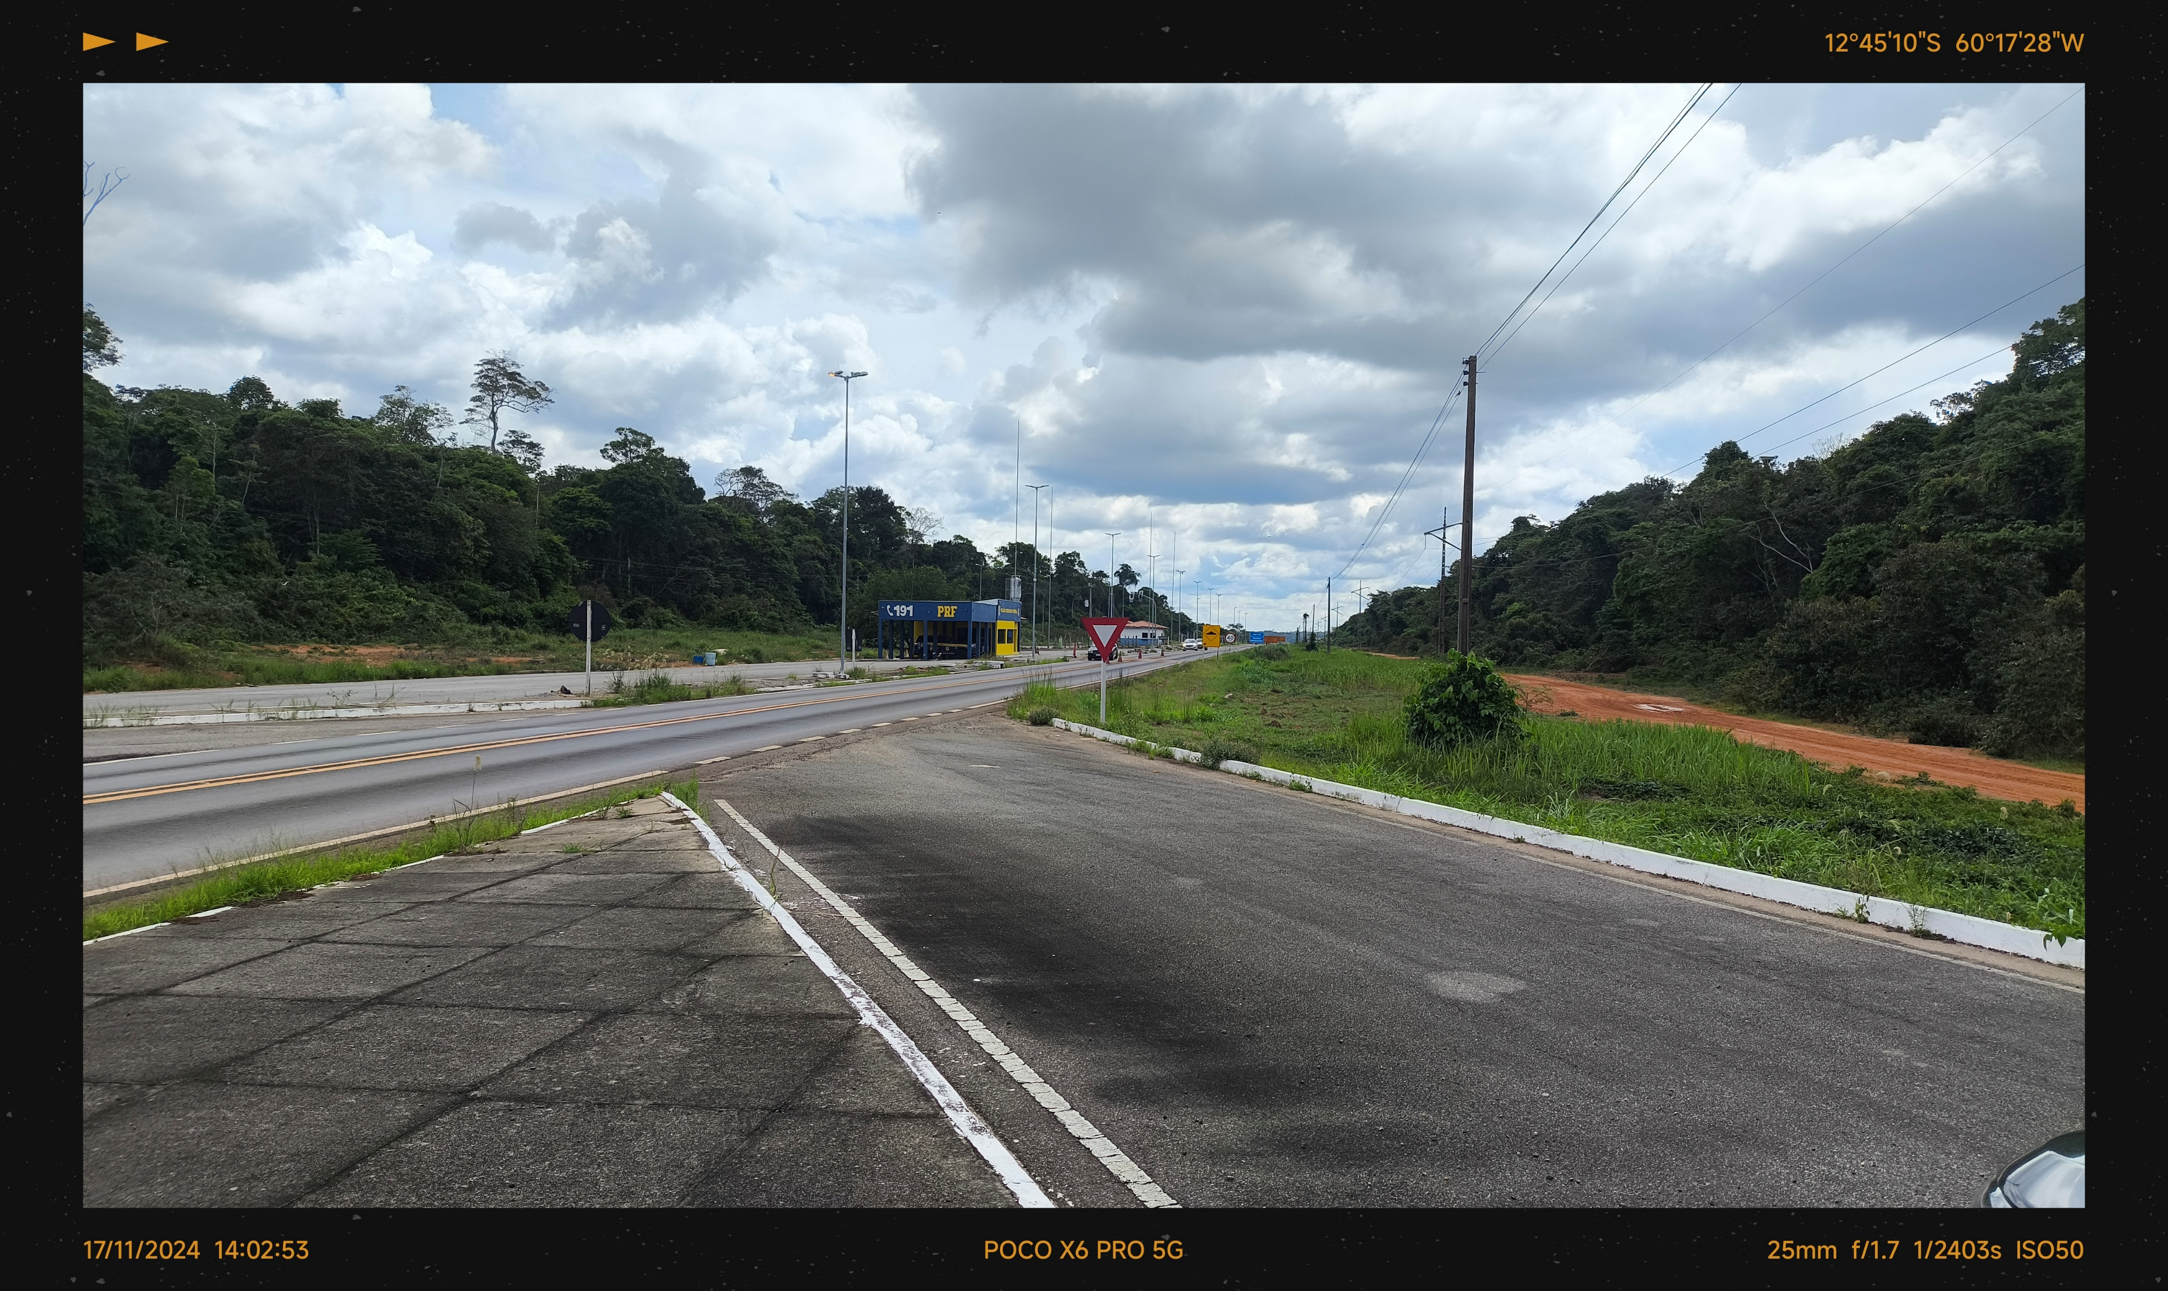

Slide 58
PLANO DE DESENVOLVIMENTO DO TURISMO DA PESCA ESPORTIVA DE RONDÔNIA
DIRETORIA EXECUTIVA - DIRETOR-PRESIDENTE
Eduardo Amadeu Dutra Moresi
DIRETORA JURÍDICA
Aline Mirelle Marcon Fiche
DIRETOR ADMINISTRATIVO E FINANCEIRO
Arthur Mesquita Camargo
COORDENAÇÃO GERAL
Marcelo Estrêla Fiche
COORDENAÇÃO DO PROJETO
Nilde Clara de S. Benites Brun
EQUIPE TÉCNICA DO PROJETO
Aline Mirelle Marcon
Arthur Mesquita Camargo
Carlos Alexandre Ruy da Silva
Catiana Sabadin Zamarrenho
Katia Silene de Oliveira Maia
Marcelo Estrêla Fiche
Maria Auxiliadora M. C. Rosa
Normann Kalmus
Nilde Clara de S. Benites Brun
Raniere Garcez Costa Sousa
Robson Oliveira de Souza
Wladimir Costa Paradas
ENDEREÇO
SCLN 412 Bloco D Lote 08 Sala 205, Asa Norte, Brasília/DF - CEP: 70867-540 contato@rbcip.org
58

Slide 59
PLANO DE DESENVOLVIMENTO DO TURISMO DA PESCA ESPORTIVA DE RONDÔNIA
OBRIGADA!
59

